Slide 1

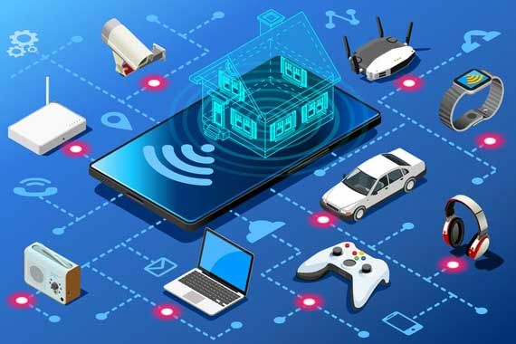

ISSAC Tristan
RAJAONARIVELO Morgan
MASNIKOSA Sasha
INTERNET DES OBJETS
Enseignants : Mr.Osmani et Mr.HAMIDI

Slide 2
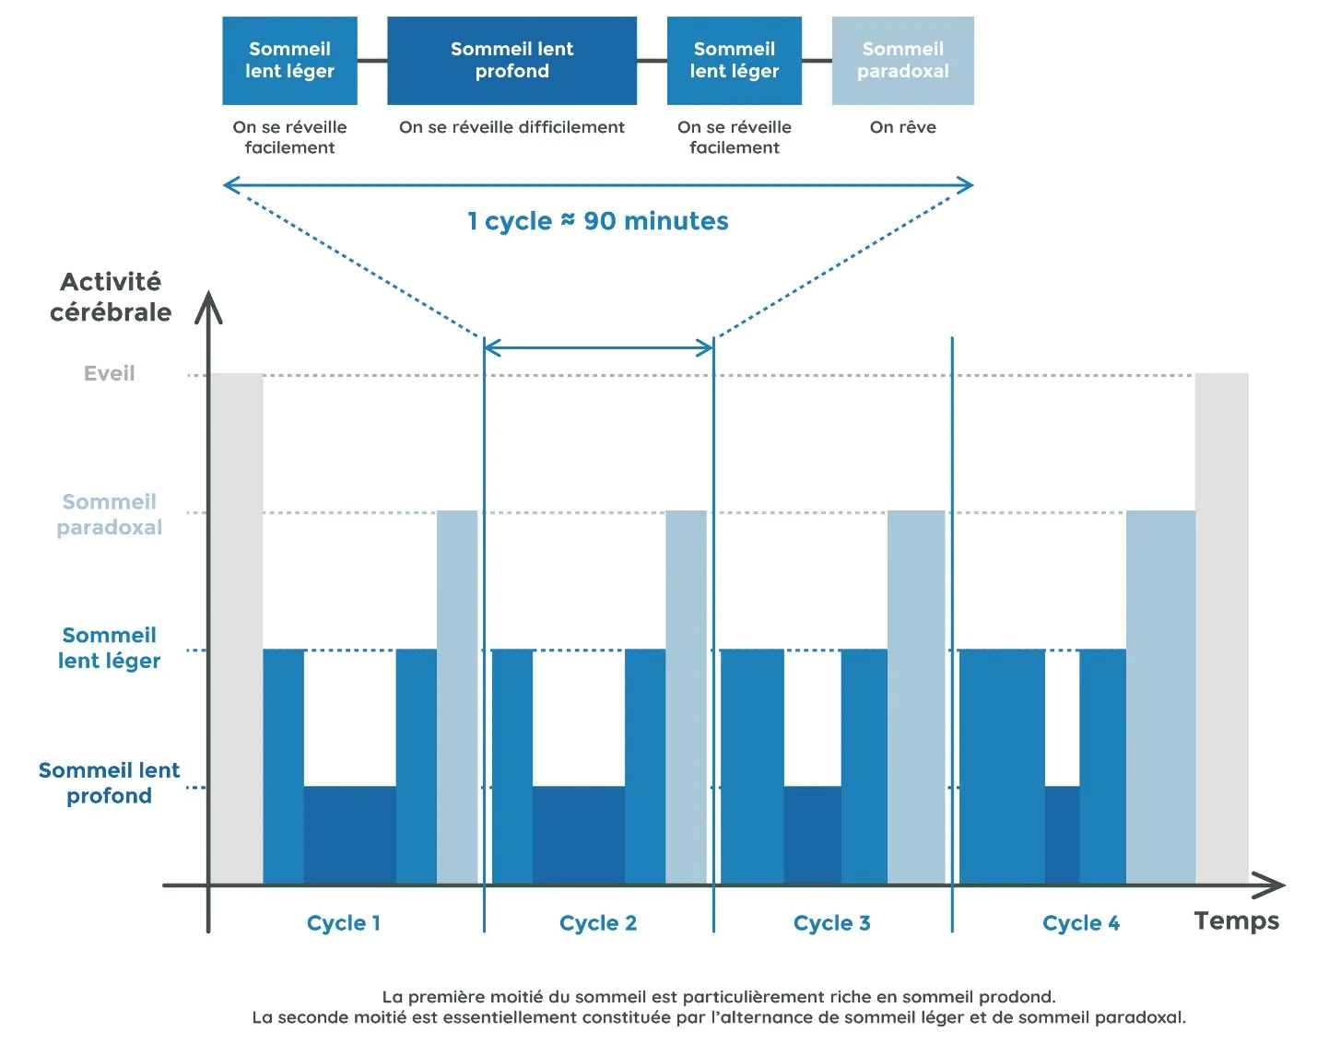
Comment assurer un repos optimal avec un temps de sommeil limité (sieste) ?
Phases du sommeil :
Léger
Profond
Paradoxal

Slide 3
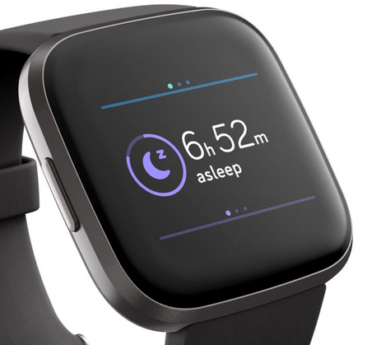
Des solutions ?
Les montres connectés
Avantages :
Fréquence cardiaque
Fréquence respiratoire
Durée du sommeil
Application
Inconvénients :
Pas de détéction des cycles du sommeil
Pas de réveil

Slide 4
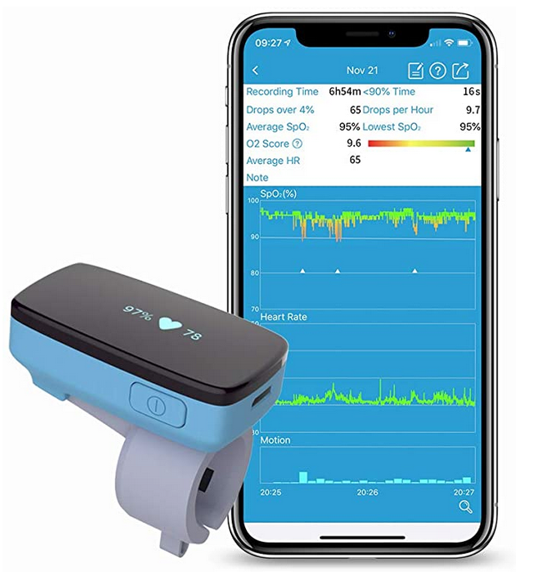
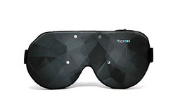
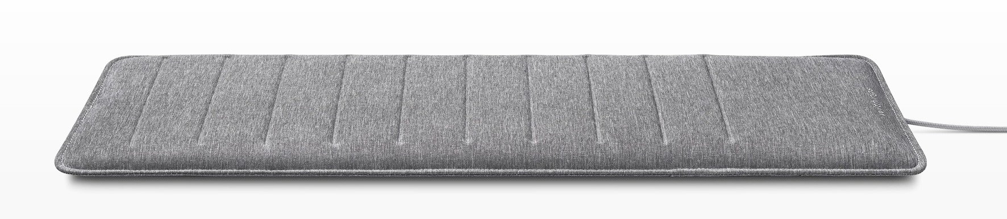
Des solutions ?
Capteurs sous matelas et autres :
Avantages :
Fréquence cardiaque
Détéction de la respiration et du CO²
Détéction de mouvement
Détéction de température
Luminothérapie
Inconvénients :
Pas de détection des cycles du sommeil
Pas de réveil

Slide 5
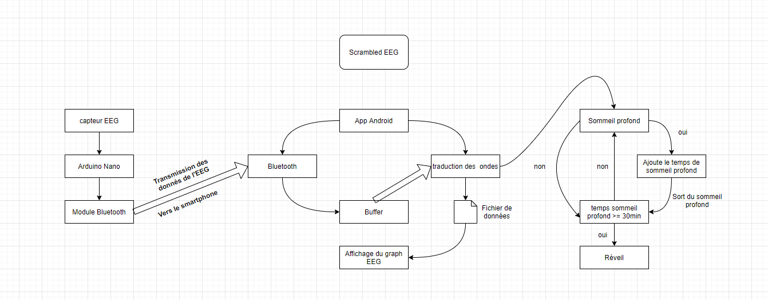
SCRAMBLED EEG

Slide 6
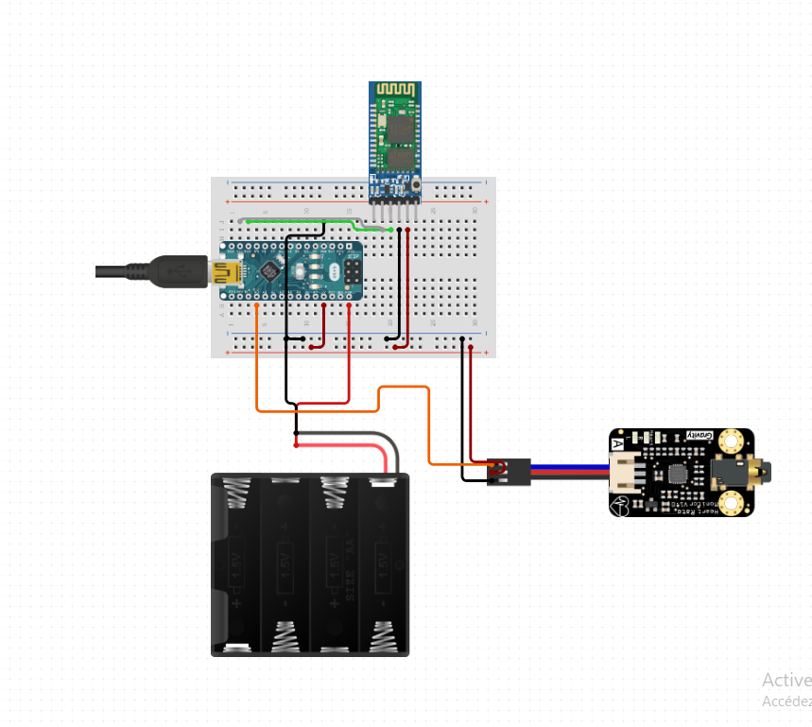
SCRAMBLED EEG

